Slide 1
赛季规划
——是什么？为什么？怎么做？
RoboMaster组委会 2023年12月

Slide 2
目 录
1.技术评审体系的初衷和意义
2.赛季规划典例分析
3.参赛队分享
4.Q&A

Slide 3
技术评审体系的初衷和意义

Slide 4
评审体系的定义和初衷
什么是“技术评审体系”？
目前，技术评审体系按备赛进程分为
规则测评、裁判系统测评、赛季规划、中期进度考核、完整形态考核和赛季总结六个环节。
「
技术评审是为了让参赛队伍展示技术水平，引导合理规划备赛及队伍的传承发展，锻炼参赛队员的需求分析、成本预算、数据分析、报告书写等综合能力。
在研发周期中，参赛队伍须在规定时间，通过提交视频、图片、文档等形式进行技术评审，向组委会展示备赛进度。 组委会将根据各技术评审节点所体现的机器人研发完成度，审核是否授予该参赛队伍参赛资格。同时，按时通过各技术评审节点的队伍，将会获得组委会进一步的物资折扣支持。
」

Slide 5
评审体系的初衷和意义
什么是“技术评审体系”？
设计
测试/上线
产品研发的典型流程：
需求分析，产品设计，开发上线，版本迭代
研发周期长，稳定性要求高的项目研发流程在以年为周期，战队规模的赛季中的轻量化复刻。
维护/复盘
开发
初衷：引入先进行业经验和流程
Notes:
而非学生阶段常见的
短周期，面向PPT开发的项目
RM的魅力在于时间是完全确定的 甚至不像项目还能黄底黑字跳票一下 RM时间永远在那里 对于组委会和各个战队都是平等的

Slide 6
评审体系的初衷和意义
项目启动
需求分析
产品设计
开发上线
版本迭代
项目复盘
开发流程
赛季规划
中期进度考核/完整形态考核
赛季总结

Slide 7
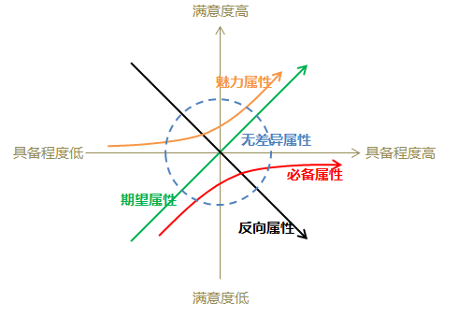
评审体系的意义
为什么有“技术评审体系”？
RM备赛：赛季规划阶段
根据比赛规则和要求制定赛季规划，明确各阶段的目标和任务
需求阶段：产品经理主导
研究市场和用户需求
思考：
对于RM来说，如何定义需求？
如果“能跑能打”定义为“必备属性”
贴二次元贴纸定义为“无差异属性”
什么是典型的“魅力属性”？
对于队伍来说，什么是重要的？
典型的产品目标：
赚钱/出圈→开拓市场
用户满意度
Notes:
（此处讲一下赛季总结中注意到的画饼问题和中期看到的仿真画面，非机器人纯代码效果凑数问题）

Slide 8
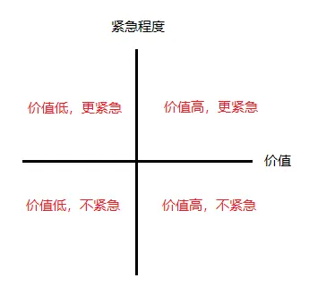
评审体系的意义
为什么有“技术评审体系”？
RM备赛：赛季规划阶段
目标：尽可能争取好成绩（初心就是胜负）
在有限的资源和时间条件下在比赛前达到最佳战斗力
目标：尽可能积累队伍实力/培养队员
在达到比赛基本要求的前提下实现短期研发收益和长远技术储备的平衡
（如工程的方案选择）
需求阶段：产品经理主导
需求获取：
内部渠道（战队现状）-外部渠道（规则解读）
需求分析：
剔除“伪需求”
Notes:
（此处讲一下赛季总结中注意到的画饼问题和中期看到的仿真画面，非机器人纯代码效果凑数问题）

Slide 9
评审体系的意义
为什么有“技术评审体系”？
设计阶段
RM备赛：设计阶段
前期机器人设计

Slide 10
评审体系的意义
为什么有“技术评审体系”？
开发阶段：开发主导
产品经理：对开发出现的问题进行及时评估影响和重新设计方案
开发：进行产品开发及自测，如有前后端交互的需求，需同时提供接口文档，进行前后端联调
测试：根据需求说明文档和开发设计文档，输出测试案例，并组织测试案例评审会
项目管理：确保预定节点正常推进
RM备赛：中期/完整形态阶段
根据赛季规划进行机器人的设计、制造和编程工作。
编写详细的技术文档，记录设计方案、实现方法和技术细节。
Notes:
（此处可以以编程中代码注释这个贴近生活的例子展开）
很多同学聊天时候说这届重新开始 就是因为上一届啥也没留下来

Slide 11
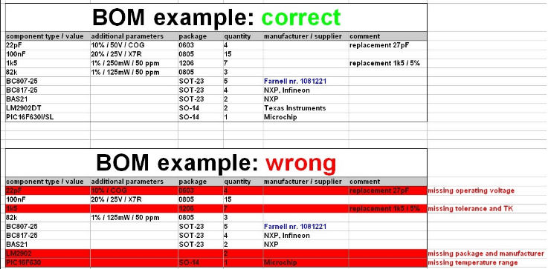
评审体系的意义
以BOM表为例……
BOM表（Bill of Material，物料清单）：
在计算机辅助企业生产管理（往往使用ERP系统）时所必须的资料。
是采购，仓库进行原材料备料，零组件配套，加工领料，成本计算，质量管理等环节中的重要依据。
Notes:
以个人例子举例，退役后经常被学弟问 这个组件是哪哪买的 什么型号
其实就是这里积累的有问题

Slide 12
评审体系的意义
为什么有“技术评审体系”？
测试阶段：测试主导
产品：产品功能验收
开发：针对测试提出的bug进行修复
测试：进行功能测试，提出bug并修复跟进，编写测试报告
项目管理：确保发版时间检查完毕
RM备赛：备赛末期-研发全周期
模块测试→整车测试→(适应性训练)
发现问题 解决问题
RM测试中沉淀的checklist和
产品中测试用例类似
①避免遗漏 ②防止重复踩坑

Slide 13
评审体系的意义
为什么有“技术评审体系”？
上线阶段：运维主导
开发：汇总产品变更内容并提变更单
测试：发版上线后进行正式环境生产验证
运维：负责发版前置检查，发版上线，上线后问题处理
项目管理：跟进发版进度，对出现紧急问题及时处理
RM备赛：比赛期间
保证在实地赛场环境中功能仍然稳定
收集未来阶段可改进和学习的功能点

Slide 14
评审体系的意义
为什么有“技术评审体系”？
复盘和迭代阶段：产品经理主导
产品经理：组织复盘，总结经验和下版本需求
开发：如出现生产问题进行问题修复
测试：总结bug原因
项目经理：版本复盘，统计研发管理过程数据，如需紧急版本则负责版本的发起
RM备赛：赛季总结阶段-赛季更迭期
复盘，资料整理和反思
积累经验，传承给下一赛季

Slide 15
评审体系的意义
为什么有“技术评审体系”？
思考：
如果把规则视为一款产品，规则设计的过程和前面提到的流程有何相似之处？
提示：
RM规则的最终目的是什么？
对组委会：
①评估参赛队伍
②确保比赛质量
③收集反馈和改进比赛
对参赛队：
①明确目标和规划
②中期进度管理
③自我评估与改进，队伍传承
对个人：
①提升技能 ③提前适应实际工作/科研环境中的行业通用流程
②形成完整经验
Notes:
（引用费曼的方法）

Slide 16
评审体系的意义
为什么有“技术评审体系”？
对个人：
①提升技能 ③提前适应实际工作/科研环境中的行业通用流程
②形成完整经验
Learning by teaching
Notes:
（引用费曼的方法）

Slide 17
评审体系的意义
组委会的标准是不是不能评价所有的研发模式？
产品的类型五花八门，根据具体情况
但需要指出的是
规划→开发测试→复盘迭代的核心主轴
在常见的企业研发流程中是通用且必要的。这个模式经过充分实践检验。
在撰写文档时，也应着重关注对于这些对于队伍传承更有价值的部分。
写给自己看
Notes:
承认目前的体系还有僵硬和冗余的部分，正在持续迭代优化
（指出虽然有评分，但意图并非评价高低而是推广经过实践检验的模式）

Slide 18
赛季规划典例分析

Slide 19
赛季规划典例分析
需求要来源于需求分析/规则解读
规则改动概要+解读和分析
示例：今年规则提高了金矿石基础经济，减少了经济的消费价格，且通过高难度兑换可获得的总经济由XXX变为了XXX，可以看出工程将在新赛季专注于兑换任务，且上限提高，
但三级难度兑换完己方矿石可获得的总经济已经满足队伍使用需求，且二级难度兼容2023赛季工程构型，
故在本赛季本队伍预算有限的前提下，我们将仍采用2023赛季工程设计，并通过调整经济分配来实现经济高利用率。
规则改动全部罗列一遍
改动解读
队伍实际
需求生成
要点：结合队伍实际
写给自己看
Notes:
解读对于赛队在赛季初不走错方向非常重要，且这对于赛队本身是值得积累的经验，全部罗列一遍毫无意义且浪费时间

Slide 20
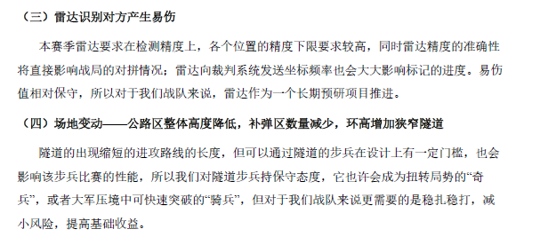
赛季规划典例分析
要点：
赛季规划是写给自己看的，故应明确需求的优先级
在初步分析时了解规则的总体方向和广义的规则需求是有价值的，
但具体到研发需求，大而全是没有任何意义的
就RM的情况来说，研发需求可大致粗略分为三个层级：
①P0：需要且必要
队伍分析此功能重要且本赛季就要实现，否则影响目标达成的
②P1：需要，必要但不紧急
队伍分析此功能有规则价值，组委会希望看到，但队伍资源有限，打算作为预研内容（如自动哨兵等）（出现在技术储备章节）
③P2：需要但不必要
同②但队伍资源有限，故不打算做。
建议：不要用GPT
典：
Notes:
重要的定义：依据队伍初心来定

Slide 21
赛季规划典例分析
需求分析-资源分配-时间规划要自洽
需求分析和规则解读对应，且和进度规划和人员/资源分配对应
示例：根据规则解读中我们认为英雄很关键，英雄需要功能ABCD，且功能A（如移动速度）需要做到指标α（2m/s）。故分配了研发同学小张小王用N时间实现，此外BC各分配X人用M时间实现。D因队伍资源原因不打算在本赛季实现，但会分配一位梯队队员在本赛季花费Z时间做预研
需求分析和规划相割裂
示例：我们认为英雄需要ABCDEFGHIJK功能。我们的研发规划是3月交中期4月交完整形态
建议：结合赛队人力财力技术资源和其他队伍实现情况合理选择方向，不要平均用力
尤其要避免“做到哪算哪”
Notes:
不要把饼全给画完了

Slide 22
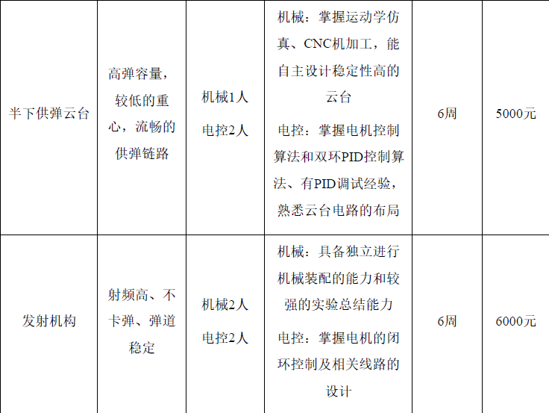
赛季规划典例分析
要点：
①需求和验收指标尽可能量化
②资源是广义的，队员的能力分布也是往往被忽略的重要资源
典：
技巧：
在正向分析完当赛季所有需求后，可以需求为主视角，逆推这些需求所需的人力，物力，财力和技术难度。从而和已经正向分析完成的队伍已有资源相对照，分析满足情况和冗余量，提前暴露风险。如有调整的需要，再检查一遍需求优先级，有计划的放弃或储备化优先级较低的需求，以最大程度提高资源利用率。
↓
有效减少抱断大腿和眼高手低的情况

Slide 23
赛季规划典例分析
技术储备是需求分析的下游环节
技术储备为赛队在本赛季确认上场的技术外，额外预研的技术
示例：（本队伍本赛季并未计划研发雷达的基础上）投入1位梯队队员研发雷达的全场定位技术，计划根据实际规则改动和赛队需要，在全国赛阶段或下个赛季投入使用
把需求分析部分技术点或本赛季已计划上场的技术全部平铺
建议：结合赛队人力财力技术资源和其他队伍实现情况合理选择方向，不要平均用力
Notes:
不要把饼全给画完了

Slide 24
赛季规划典例分析
典：

Slide 25
参赛队分享环节

Slide 26
Q&A

